Slide 1
¯^vMZg
Notes:
0o

Slide 2
শিক্ষক পরিচিতি
মোঃ শরীফুল ইসলাম
সহকারী শিক্ষক ( ইসলাম শিক্ষা )
ছদরুল হোসেন বালিকা উচ্চ বিদ্যালয়
বাহুবল, হবিগঞ্জ।
মোবাইলঃ ০১৭২৩৯০৫৪৫৭
মেইলঃ sharifislam29@yahoo.com

Slide 3
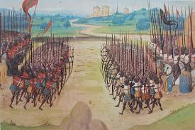
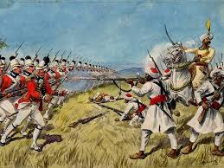
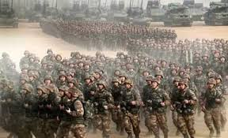
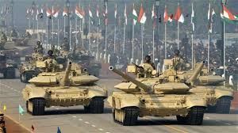
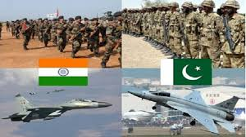
নিচের ছবিগুলো লক্ষ্য কর এবং পার্থক্য নির্ণয় কর

Slide 4
নিচের ছবিগুলো লক্ষ্য কর এবং পার্থক্য নির্ণয় কর

Slide 5
পাঠ পরিচিতি
ইসলাম ও নৈতিক শিক্ষা
শ্রেণি -৯ম
অধ্যায়-৩য় ( ইবাদত )
পাঠ-১৩ ( জিহাদ ও সন্ত্রাসবাদ )

Slide 6
শিখনফল
এই পাঠ শেষে শিক্ষার্থীরা….
জিহাদ ও সন্ত্রাসের পরিচয় বলতে পারবে;
জিহাদ ও সন্ত্রাসের মধ্যে পার্থক্য বর্ণনা করতে পারবে;
জিহাদের গুরুত্ব ব্যাখ্যা করতে পারবে।

Slide 7
জিহাদ ও সন্ত্রাসের পরিচয়
জিহাদের আভিধানিক অর্থ-
পরিশ্রম করা;
সাধনা করা;
কষ্ট করা;
চেষ্টা করা;
পরিভাষায়-জান-মাল,ইলম,আমল,লেখনী ও বক্তৃতার মাধ্যমে সত্য ও ন্যায় প্রতিষ্ঠায় আল্লাহর দীনকে (ইসলামকে) সমুন্নত করাই হলো জিহাদ ।
পক্ষান্তরে, পার্থিব কোনো স্বার্থ লাভের আশায় বিশৃঙ্খলা ও তান্ডবলীলার মাধ্যমে জনসাধারনের মনে আতঙ্ক সৃষ্টি করা ও তাদের ক্ষতি করাই সন্ত্রাসবাদ ।

Slide 8
একক কাজ
সন্ত্রাসবাদের আরবি প্রতিশব্দ কি?
উত্তরঃ ইরহাব

Slide 9
জিহাদ ও সন্ত্রাসের মধ্যে পার্থক্য
ইসলামি জ্ঞানের স্বল্পতার কারণে এক শ্রেণির লোক জিহাদ ও সন্ত্রাসকে এক করে ফেলেছে। বস্তুত উভয়ের মধ্যে বিশাল পার্থক্য বিদ্যমান। এ দুটো পরস্পর বিপরীত। রাজ্য জয়,ক্ষমতা দখল,সম্পদের লোভ,খুন-খারাবি,লুটতরাজ এবং অন্যায় রক্তপাত জিহাদের উদ্দেশ্য নয়।বরং মানুষকে মানুষের দাসত্ব থেকে মুক্ত করে আল্লাহর দাসত্বে নিয়ে আসা এবং জুলুম ও শোষণের অবসান ঘটিয়ে ইনসাফ ও ন্যায়ের সুশীতল নিয়ে আসাই জিহাদের উদ্দেশ্য।
পক্ষান্তরে, সন্ত্রাসবাদের উদ্দেশ্য হলো অন্যায়ভাবে রক্তপাত করে রাজ্য জয়,ক্ষমতা দখল,সম্পদ অর্জন করা এবং লুটতরাজ ও খুন খারাবির মাধ্যমে নিজের শ্রেষ্ঠত্ব ও কর্তৃত্ব প্রতিষ্ঠা করা।

Slide 10
জোড়ায় কাজ
শিক্ষার্থী জিহাদ ও সন্ত্রাসবাদের পার্থক্য বিষয়ে ০৩ টি করে বাক্য নিজ খাতায় লিখবে।

Slide 11
জিহাদের গুরুত্ব
জিহাদের গুরুত্ব ও সন্ত্রাসবাদের ক্ষতিকর দিক সম্পর্কে সংক্ষিপ্ত আলোচনা

Slide 12
মুল্যায়ন
1.রাসুল (স)প্রত্যক্ষ ও পরোক্ষভাবে কয়টি যুদ্ধে অংশগ্রহণ করেন?
উত্তরঃ
2.জিহাদ ও সন্ত্রাসকে এক করে ফেলার কারণ কী?
উত্তরঃ
3.সন্ত্রাসবাদের আরবি প্রতিশব্দ কী?
উত্তরঃ
1)প্রায় ১০০ টি 2)ইসলামি জ্ঞানের স্বল্পতা 3) ইরহাব

Slide 13
প্রশ্নোত্তর পর্ব

Slide 14
বাড়ির কাজ
‘জিহাদ অর্থ সন্ত্রাস নয়’ বিষয়ে একটি অনুচ্ছেদ লিখে আনবে।

Slide 15
সবাইকে ধন্যবাদ

